Slide 1
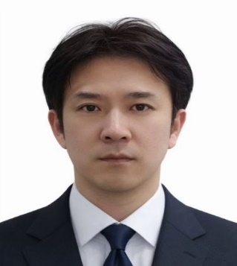
면접관 Profile
기본 인적사항
사 진 | 이 름 | 김만수 | 생 년 월 일 | 1979년9월14일
 | 소속 및 연락처 | 한국도로교통공단 서울지부 차장 010-3393-1979 mansukim@Koroad.or.kr
 | 전 문 분 야 | 경영일반, 총무, 인사, 회계, 자산관리, 공공일반, 교통안전, 교육기획
 | 학 력 | 건국대학교 경영학과 졸업
경력사항 및 주요실적
주요이력 | 現) 한국도로교통단 서울지부 총무, 인사, 회계, 자산관리, 홍보 (2025년 01월 ~ 현재) 前) 특별교통안전교육, 고령운전자 대상 교육 (2021년 01월 ~ 2024년 12월) 前) 외부전문가 참여., KOICA 미얀마 스쿨버스 지원을 통한 교육환경 개선사업 (2018년10월) 前) 평창올림픽 대회 수송전문위원 (2017년 4월~2018년 3월) 前) 어린이 통학버스 동승보호자 이러닝 콘텐츠 제작(2015년11월)
주요실적 | [서류] 대한적십자 경기지사 채용, 법부보호복지공단 경기지부 채용 [면접] 경기도 남부 경찰청 채용, 산림청 산림항공본부 운전직 채용 등 ※ 2021년-2022년 한국도로교통공단 경기지부 안전교육부 채용 담당
기타(자격 및 이수, 저서, 논문 등)
자격 및 이수 논문 | (자격) CS Leaders(관리사) – 한국정보평가협회 (자격) 기능검정원 – 경찰청 (자격) 사무자동화 산업기사 – 한국산업인력공단 (논문) 노인교통사고 사상자 감소 방안에 대한 연구(노인운전자 교통사고를 중심으로)- 2014, 한국도로교통공단

